Slide 1
Circuite Integrate

Slide 2
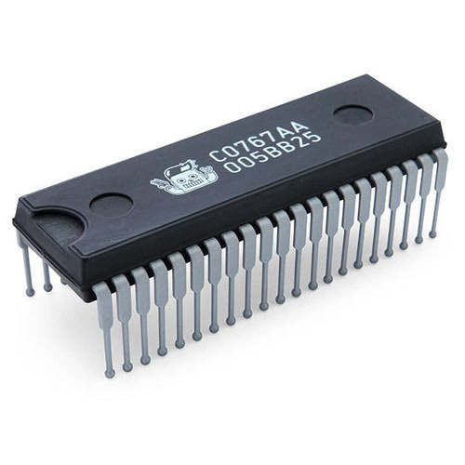
Definiție
Circuitul integrat, numit și cip, de la cuvântul englez "chip", este un dispozitiv electronic de mici dimensiuni alcătuit din mai multe componente electrice și electronice interconectate, pasive și active, situate pe o plăcuță de material semiconductor.
În cele mai multe cazuri este încapsulat într-o capsulă etanșă prevăzută cu elemente de conexiune electrică spre exterior, numite terminale sau pini.
Circuitele integrate sunt folosite în toate echipamentele electronice din zilele noastre și au revoluționat lumea electronicelor.

Slide 3
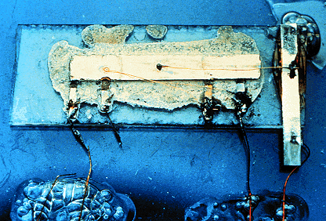
Istorie
Jack Kilby, care a creat circuitul integrat pe când lucra la "Texas Instruments" este considerat părintele acestuia. Șase luni mai târziu, Robert Noyce, (co-fondator al "Intel") vine cu propria sa variantă pe bază de siliciu, pe când cel al lui Kilby fusese bazat pe germaniu. Kilby l-a creat în 1959, dar la 25 aprilie 1961, biroul de brevete a acordat primul brevet pentru un circuit integrat lui Robert Noyce în timp ce cererea lui Kilby era încă analizată.
Evoluțiile timpurii ale circuitului integrat datează din 1949, când inginerul german Werner Jacobi a depus un brevet pentru un dispozitiv de amplificare semiconductor de tip circuit integrat care prezintă cinci tranzistori pe un substrat comun într-un amplificator cu 3 trepte, cu doi tranzistori care lucrează Cu susul în jos(“Upside Down”) pe post de convertor de impedanță.

Slide 4
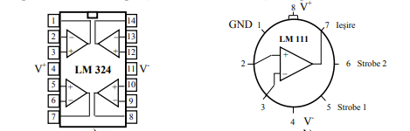
Capsulele circuitelor integrate
Există o multitudine de capsule de circuite integrate. Două dintre acestea sunt cele din fotografia următoare, în ordinea respectivă Capsulă de tip Dual in Line cu 14 terminale și Tipical Outline cu 8 terminale.
Monocristalul este o plăcuță semiconductoare de siliciu, cu grosime de 0,2-0,3mm șisuprafața de 1x10mm pătrați. Microcomponentele active sau pasive ale circuitului apar subformă de “insule”, cuprinse într-un strat subțire mai mic de 10 micrometri la suprafața substratului comun, semiconductor. Ele sunt formate din zone p sau n, de diferite dimensiuni și forme.Nivelul complexități funcționale a unui CI se caracterizează cu ajutorul unor elemente de referință. Acestea sunt următoarele:
1. poarta logică, pentru CI care implementează funcții logice,
2. celula de memorie “bit”, pentru CI care implementează funcția de memorare,
3. circuitul amplificator elementar, pentru CI care implementează funcții analogice.
Numărul de circuit echivalent ale unui CI reprezintă numărul de porți logice, biți sau amplificatoare elementare cu care se poate realiza funcția îndeplinită de circuitul electronicrespectiv.
Parametrii care definesc capacitatea CI sunt densitatea de integrare şi indicele de integrare. Densitatea de integrare este numărul de microelemente pe unitatea de suprafaţă a pastilei semiconductoare, sau numărul de elemente şi componente în unitatea de volum a capsulei CI hibrid, fără a considera şi volumul terminalelor. Indicele de integrare (N) reprezintă logaritmul zecimal al numărului de circuite echivalente ale CI, rotunjit superior la prima valoare întreagă.

Slide 5
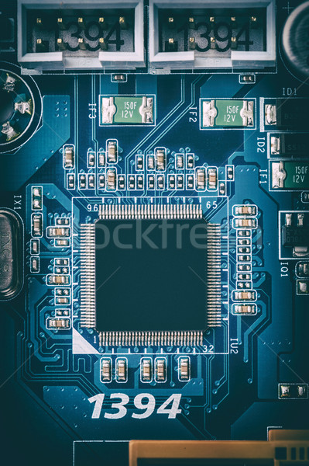
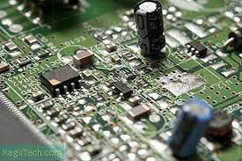
Nivelurile de integrare
1. SSI (Small Scale Of Integration), corespunzător CI cu grad redus de integrare, având
N=1, sau până la 10 circuite echivalente pe cip;
2. MSI (Medium Scale Of Integration), pentru circuite cu grad mediu de integrare, având
N=2 , sau între 10 şi 100 circuite echivalente pe cip;
3. LSI (Large Scale Of Integration) caracterizând circuitele cu grad mare de integrare,
având N=3, adică între 102 şi 103 circuite echivalente pe cip;
4. VLSI (Very Large Scale Of Integration), corespunzător circuitelor cu grad foarte mare
de integrare, având N=4 , adică între 103 şi 104 circuite echivalente pe cip;
5. (V^2)LSI, ULSI, sau SLSI (Very-Very, Ultra, Super LSI), categorie corespunzătoare unui
indice de integrare N>5.

Slide 6
BIBLIOGRAFIE
https://www.afahc.ro/ro/facultate/cursuri/ccg/CDE/Cursul%2010%20-%20AO.pdf
https://eprofu.ro/docs/electronica/digitala/10circuite-logice-integrate.pdf
https://www.allaboutcircuits.com/news/jack-kilby-and-the-world-first-integrated-circuit/
https://history-computer.com/circuit-ic/

